Slide 1



DÉPLOIEMENT D’UNE APPLICATION DE GESTION DES STOCKS ET DES VENTES
PRÉSENTÉE PAR
-Abrini Mohamed
-Konate Bachirou
-Tahiri Zakaria
Projet base de données
le 10/01/25

Slide 2
Ordre du jour
Introduction
01
Outils & code
02
Cas Pratique
Conclusion
1.
Outils utilisé
Interface 1
Interface 2
Interface 3
Interface 4
Contexte
2.
Base de données
Résumé
&
Importance du projet
Problématique
3.
Fonction et méthode

Slide 3
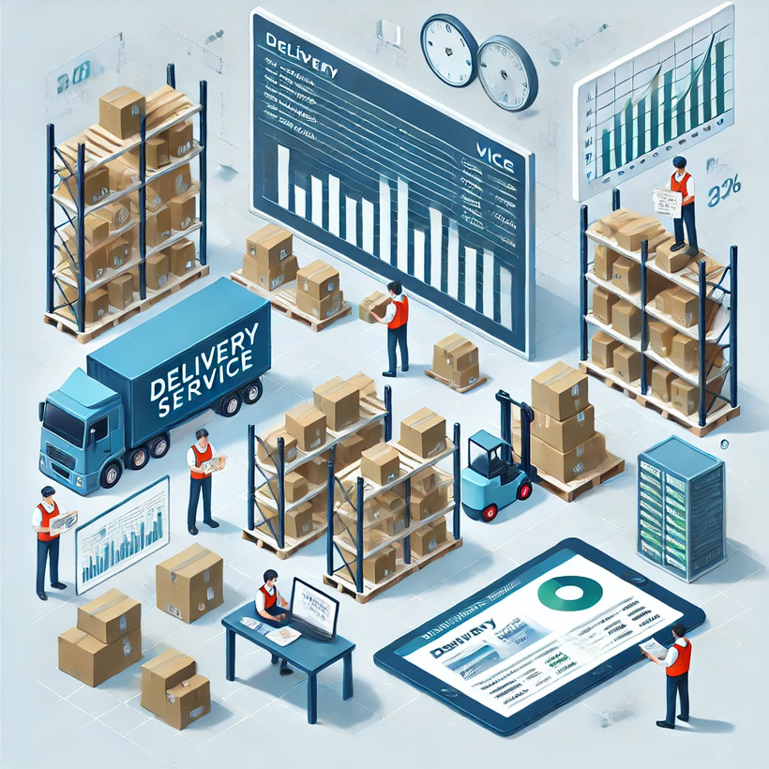
Introduction
Gérer les stocks et les ventes est un défi crucial pour un magasin. Une mauvaise gestion peut entraîner des pertes financières et une baisse d’efficacité. Notre application offre une solution simple et complète pour suivre les inventaires, enregistrer les transactions, analyser les performances en temps réel et prendre des décisions éclairées. Elle permet ainsi aux commerçants d’optimiser leurs opérations, de réduire les erreurs et d’améliorer la satisfaction client.

Slide 4
PARTIE 1:
OUTILS & CODE

Slide 5


Les outils utilisés
Dans notre projet, les outils utilisés sont Python et SQL.
Python est le langage de programmation principal, offrant une grande simplicité et une richesse de bibliothèques pour le développement rapide de l’application.
SQL est utilisé via SQLite, une base de données légère, pour stocker et gérer les données de manière structurée.
L’utilisation de Python et SQL permet une gestion efficace des données tout en garantissant une interface utilisateur fluide et des fonctionnalités dynamiques.

Slide 6
POURQUOI PYTHON ?
On a choisi de développer cette application en Python pour sa simplicité, sa lisibilité, et son approche intuitive. Ce langage offre une richesse de bibliothèques adaptées aux besoins, telles que tkinter pour l’interface graphique, sqlite3 pour la gestion des bases de données, et matplotlib pour les visualisations.
Grâce à sa polyvalence et à sa communauté active, Python permet un développement rapide et efficace. Il est idéal pour créer des applications robustes et conviviales.

Slide 7




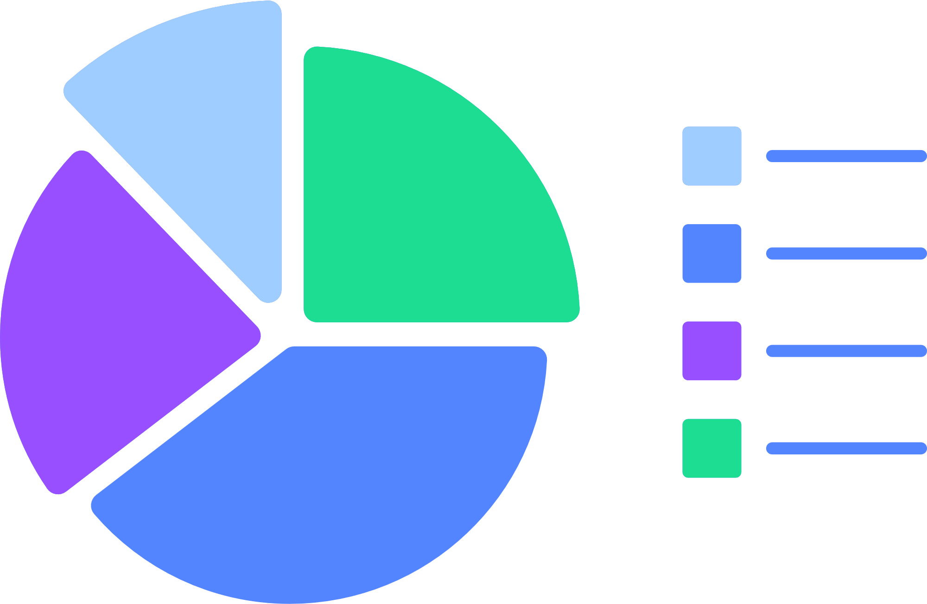
LES BIBLIOTHÈQUES UTILISÉES
TKINTER (TK, TTK) :
SQLITE3
MESSAGEBOX :
Pour créer l'interface utilisateur graphique (GUI).
Permet de concevoir des fenêtres, des boutons, des menus, et d'autres composants d'interface
Pour gérer la base de données intégrée au projet.
Utilisé pour stocker et interagir avec des données de manière structurée.
Une extension de tkinter pour afficher des boîtes de dialogue (exemple : messages d'erreur, confirmations).
FIGURECANVASTKAGG :
MATPLOTLIB :
Une intégration de matplotlib avec tkinter pour afficher les graphiques directement dans la fenêtre de l'application.
Pour créer des visualisations de données (graphes, diagrammes, etc.)..
16

Slide 8
2. BASE DE DONNÉES
Dans notre projet, la base de données est utilisée pour stocker et gérer les informations essentielles, telles que les informations sur les produits et les ventes , Grâce à SQLite, nous assurons la persistance de ces données,Elle permet d'exécuter des requêtes dynamiques pour manipuler les données en fonction des besoins de l'utilisateur, garantissant ainsi une gestion efficace et fluide des informations au sein de l'application.

Slide 9
UTILISATION DE LA BASE DE DONNÉES DANS NOTRE PROJET
Dans ce projet, la base de données est utilisée pour stocker et organiser les informations nécessaires au bon fonctionnement de l'application. Grâce à SQLite, nous pouvons :
01
Stocker les données des produits et des ventes : Gestion des informations telles que les détails des produits et les enregistrements de ventes
Effectuer des requêtes dynamiques : Récupérer ou mettre à jour des données en fonction des interactions utilisateur
02
Assurer la persistance des données : Garantir que les informations restent accessibles même après la fermeture de l'application.
03
Simplifier la gestion des données structurées : Utiliser des tables pour organiser les relations entre les différentes entités.
04
05
Faciliter l'intégration : SQLite s’intègre directement avec Python, rendant les opérations sur la base de données rapides et efficaces.
05
11

Slide 10

PARTIE
DEVELOPPEMENT
PYTHON
SQL

Slide 11

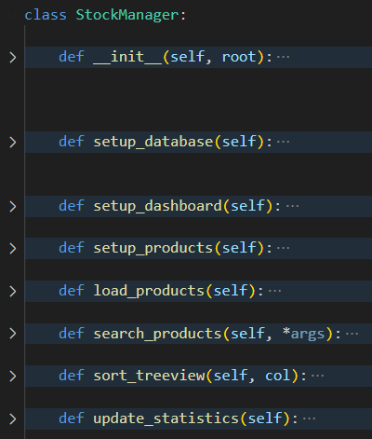
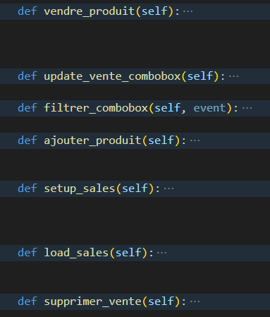
STUCTURE DE CODE

Slide 12
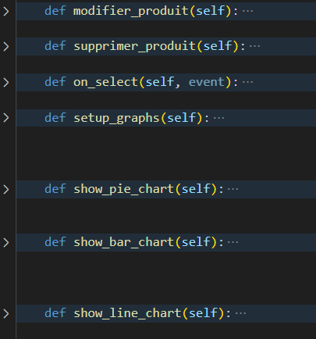

Slide 13
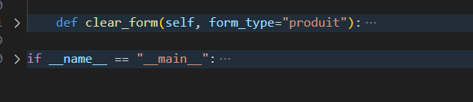

Slide 14



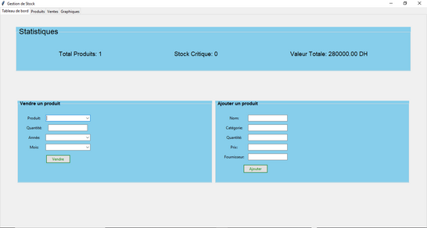


structuration de
l’application
interfaces
onglets
champs
buttons

Slide 15
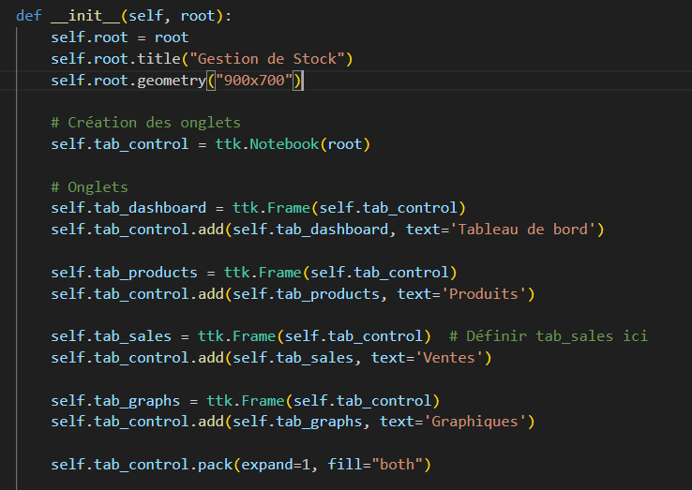

Slide 17
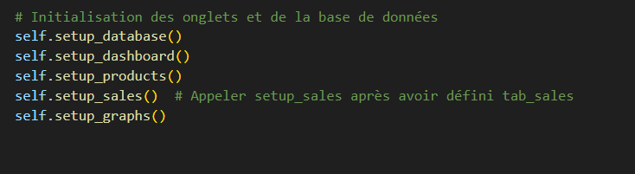

Slide 18
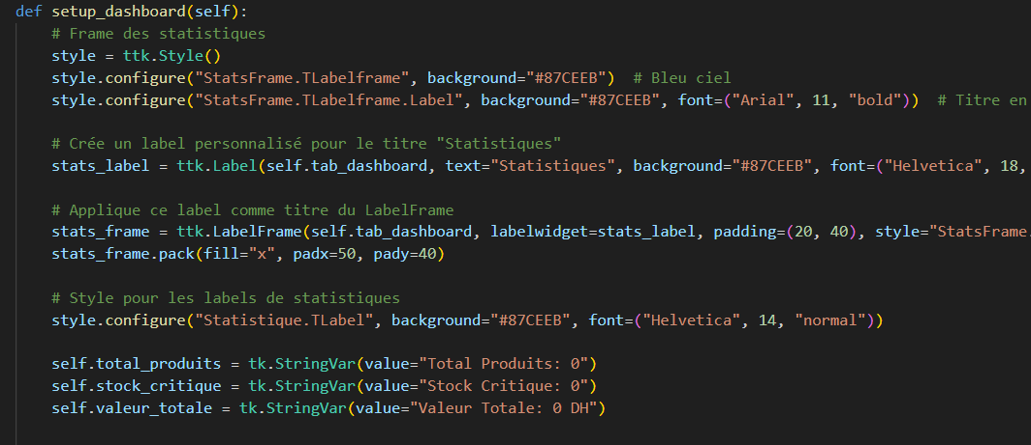

Slide 19
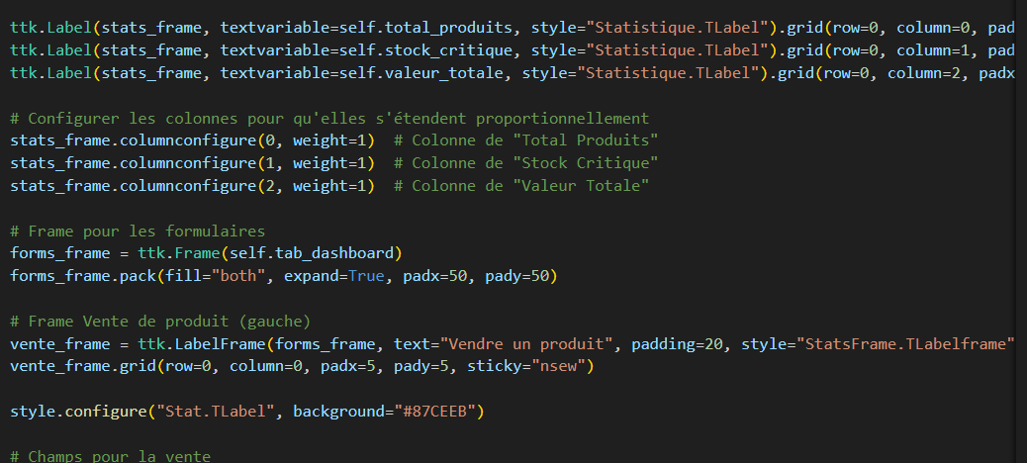

Slide 20
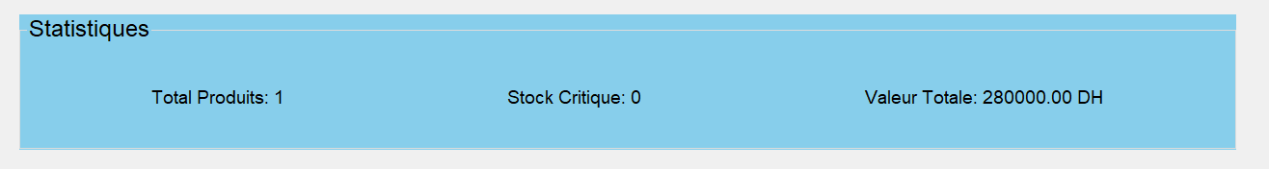

Slide 21
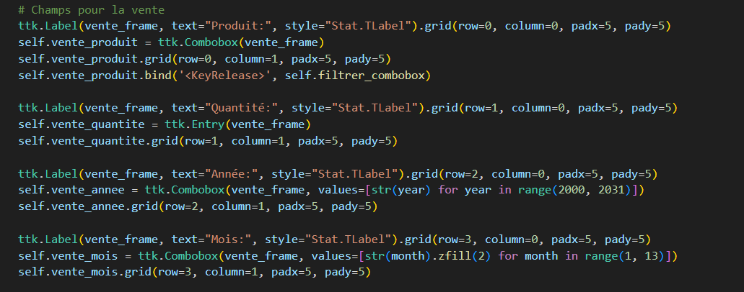

Slide 22
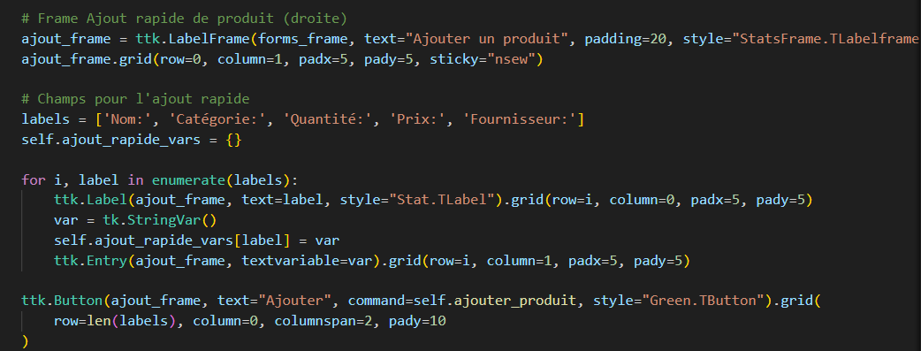

Slide 23
DEUXIEME INTERFACE
“PRODUITS”

Slide 24
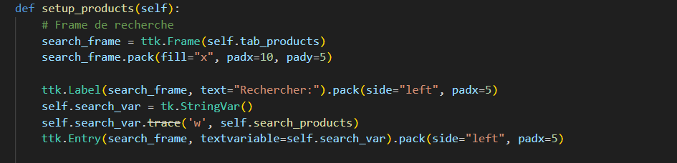

Slide 26
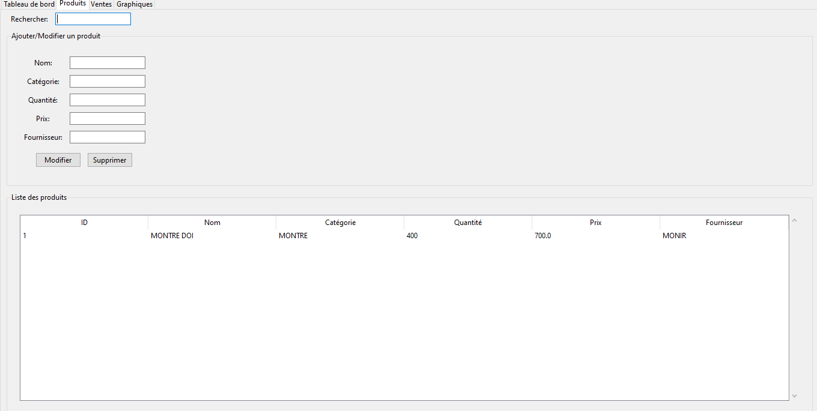
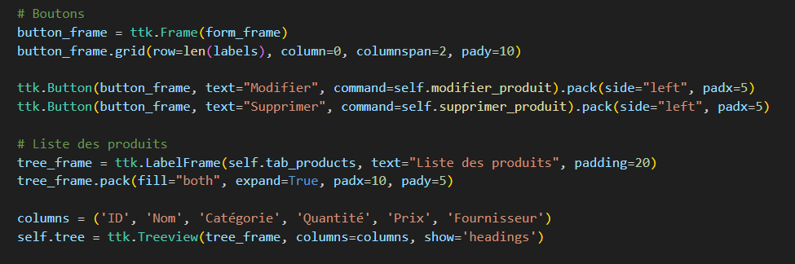
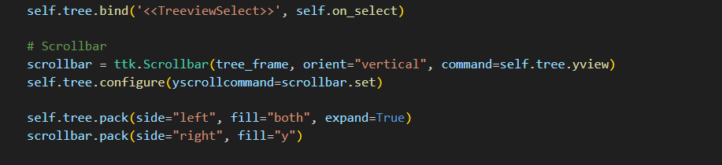

Slide 27
TROIXIEME INTERFACE
“VENTES”

Slide 28
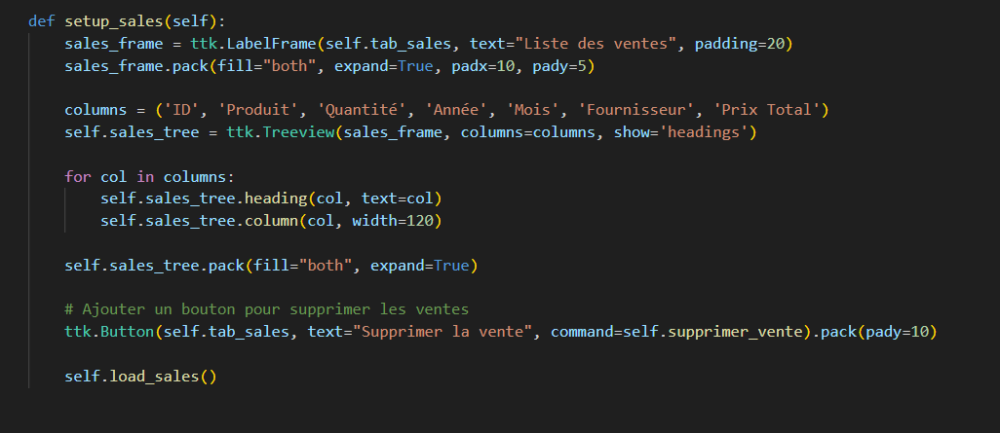

Slide 29
FONCTION “SQL”

Slide 30
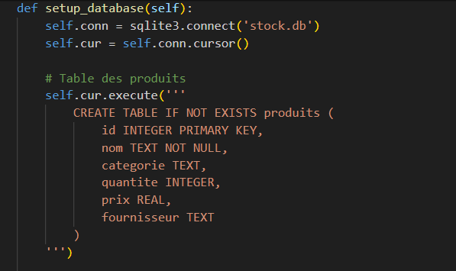

Slide 31
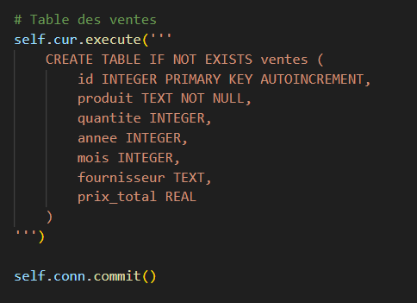

Slide 32
QUATRIEME INTERFACE
“GRAPHICS”

Slide 33
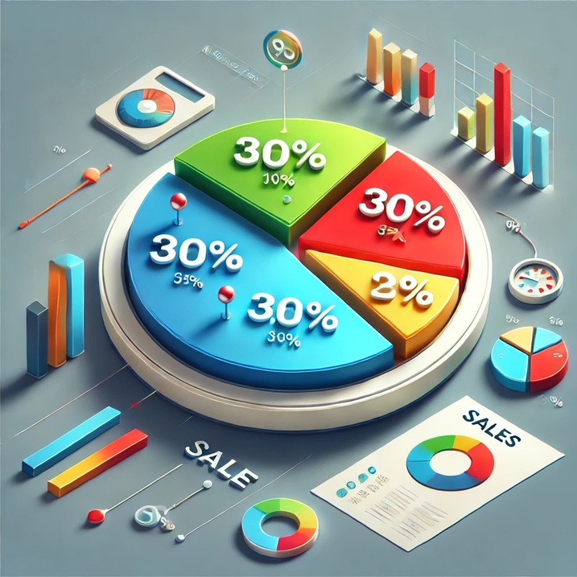
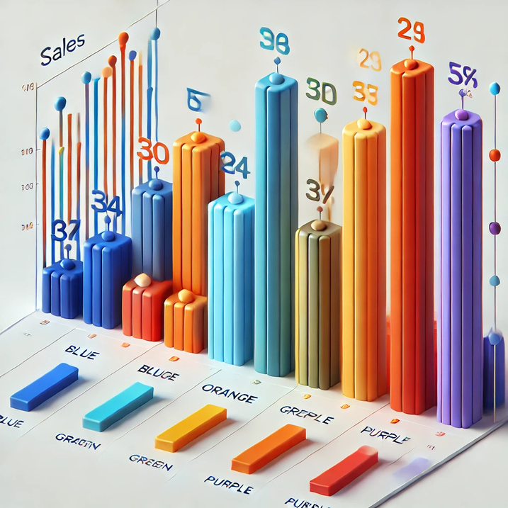
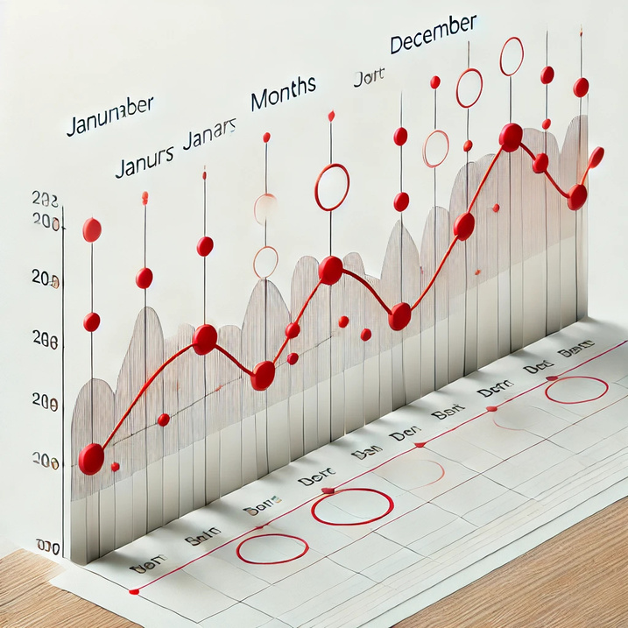
GR2
GR1
GR3

Slide 34
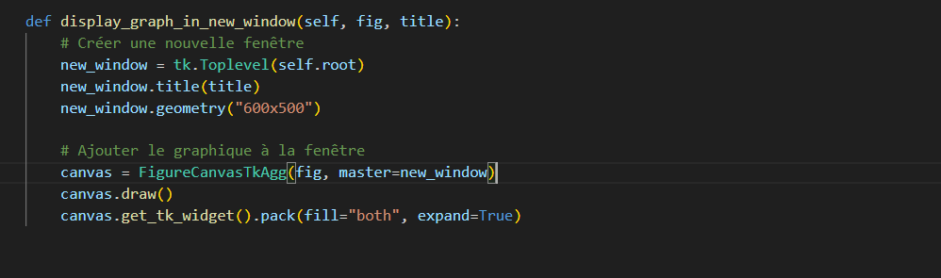

Slide 35
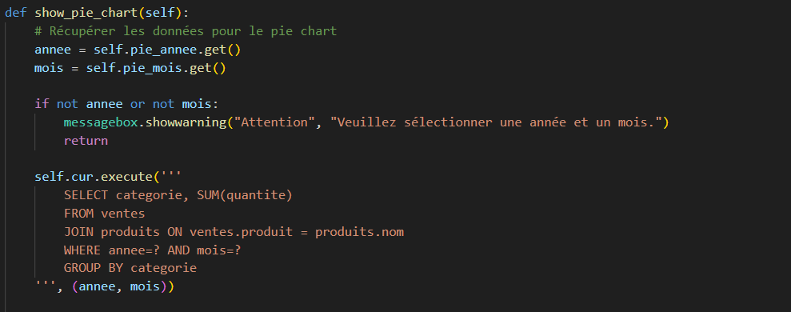

Slide 36
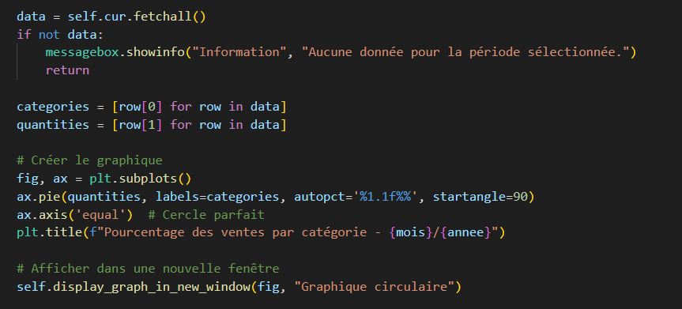

Slide 37
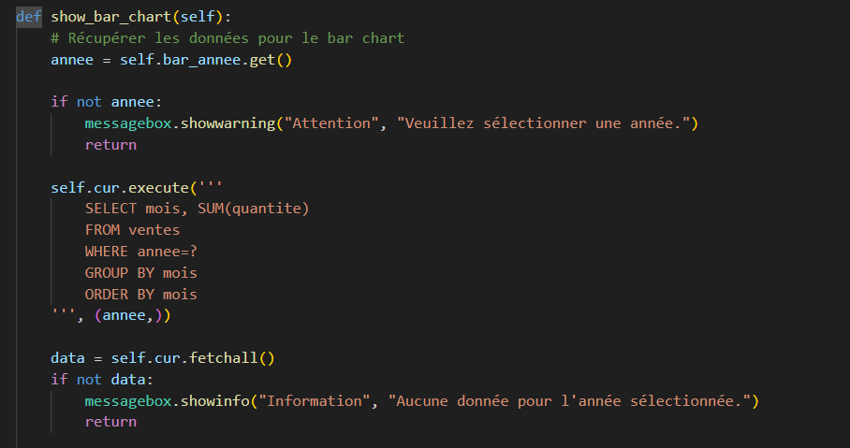

Slide 38
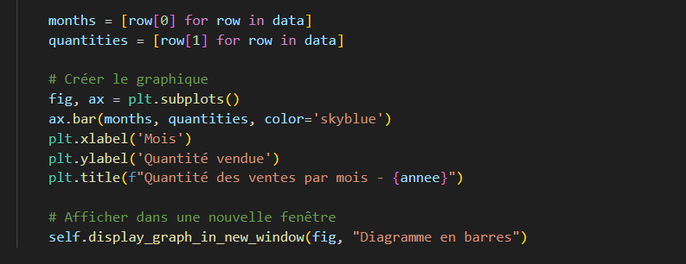

Slide 39
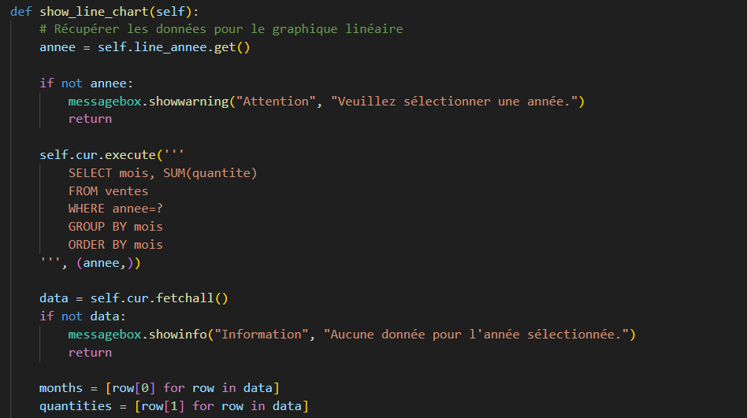

Slide 40
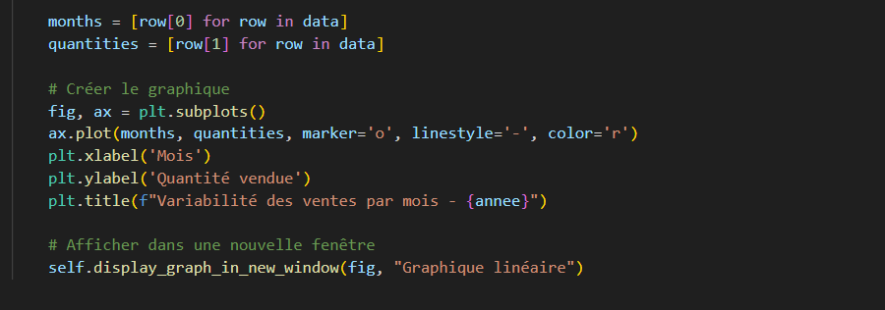

Slide 41
PARTIE 2:
CAS PARTIQUE D’UTILISATION

Slide 42
cONCLUSION
EN FIN DE COMPTE CE PROJET NOUS À PERMET D’AMÉLIORER NOS COMPÉTENCES ET DE MIEUX COMPRENDRE LE
FONCTIONNEMENT DES BASES DE DONNÉES ET DE DÉCOUVRIR COMMENT UTILISER LES BASES DE DONNÉES SQL.
EN PLUS DES BASES DE DONNÉES, CE PROJET NOUS A PERMET D’AMÉLIORER NOS COMPÉTENCES EN
PROGRAMMATION ET DE DÉCOUVRIR DE NOUVEAU OUTILS QUI NOUS AIDERONS DANS NOS PROJETS FUTURS. NOTRE
ÉQUIPE EST VRAIMENT RÉSOLUE À AMÉLIORER CETTE APPLICATION MÊME APRÈS LE PROJET

